Slide 1
모바일 출석체크 이용방법 안내
(학생용)
교 무 처 학 사 팀

Slide 2
모바일 출석체크 유의사항
1. 모바일 출석 체크를 위한 단국대학교 앱 다운로드(설치)
* 앱 설치가 아닌 인터넷 단국대학교 홈페이지로 접속 시 출석체크 불가함
2. 자동로그인 이용 시 출석체크 전 로그아웃 이후 재 접속(최초 1회에 한함)
3. 1개의 휴대폰은 1명만 출석체크 가능
4. 로그인 후 메뉴
* 방법1:학사 수업 모바일강좌출석체크 출석문자열 출석체크
* 방법2:전체메뉴 학사 모바일강좌출석체크 출석문자열 출석체크
5. 휴대폰 미 소지자(고장 및 분실 외) 출석 체크는 출석유효시간 이후 해당 학생의
출석 여부를 담당 교·강사가 확인하여 출석체크(출석, 결석, 지각)
6. 최종 출결 적용기준(시스템에 조퇴 정보가 없으므로 지각으로 표시됨)
출석체크(1회) | 출석체크(2회) | 적용 | 비고
출석 | 출석 | 출석 | 지각과 조퇴가 각각 3회일 경우 결석 1회로 환산하며, 강의 중 무단 퇴실 시 결석으로 간주함.
출석 | - | 지각(조퇴)
- | 출석 | 지각
- | - | 결석

Slide 3
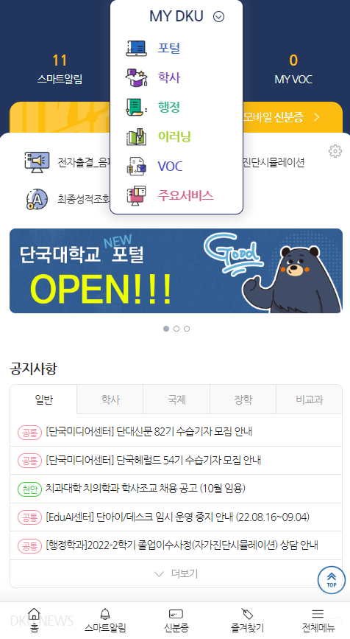
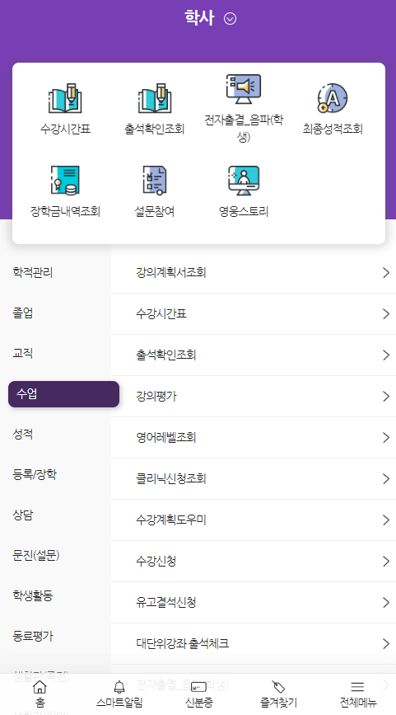
방법1) 모바일 출석체크(학생)
단국대학교 앱 로그인 후 학사 선택
선택
모바일출석체크

Slide 4
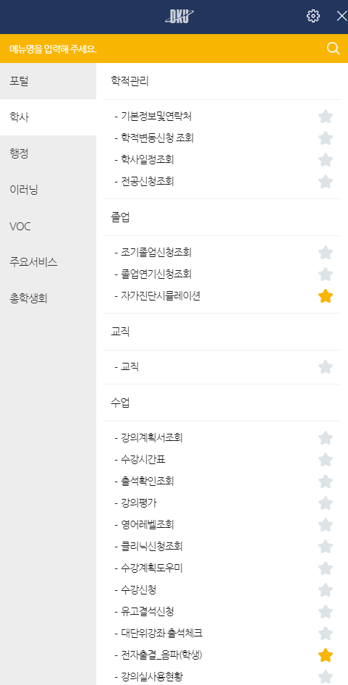
방법2) 모바일 출석체크(학생)
선택
-모바일출석체크
단국대학교 앱 로그인 후 전체메뉴 선택

Slide 5
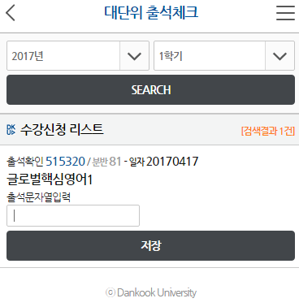
2022년
2학기
20220901
당일 해당 교과목 교강사가 알려주는
출석문자열(최대 5자리) 입력

Slide 6
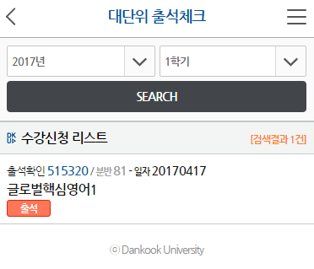
2022년
2학기
20220901
출석체크

